Slide 1

한국기술교육대학교 능력개발교육원
파이썬 소개와 기초실습
파이썬 소개와 기초실습
유양규(Rotunda)

Slide 2



01
02
03
파이썬(Python)
기초 Exercise 1
파이썬(Python)
기초 Exercise 2
파이썬(Python)
기초 Exercise 3

Slide 3

TensorFlow
Python
01
파이썬(Python)
기초

Slide 4

01
Python
Python 기초 Exercise
실습 준비
https://colab.research.google.com/ 로 이동합니다.
구글 계정으로 로긴합니다.
File(파일) >> New Python 3 notebook을 선택합니다.
Python basic exercise.ipynb 로 파일이름을 번경합니다.
시작하기전에 Save를 해봅니다. File >> Save
File >> Locate in Drive로 저장되 있는 경로를 확인합니다. (보통 My Drive > Colab Notebooks로 저장됩니다.)
Notes:
중간지점에 마우스를 가지고 가면 CODE와 TEXT의 옵션이 나타납니다.
새로운 코드박스를 만들수 있습니다.
Ctrl+Enter의 short-cut으로 실행할 수 있습니다.

Slide 5
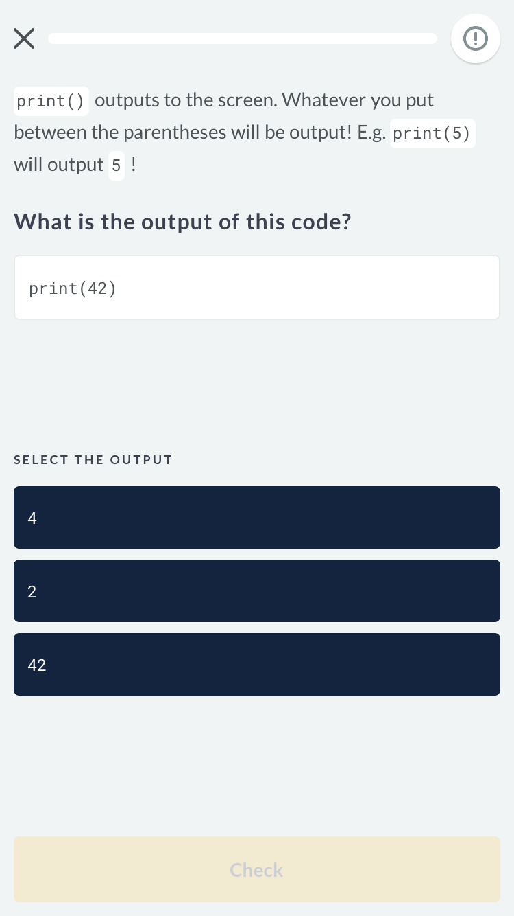
01
Python
파이썬
실습
calculation operator
프린트하기 = print()
source: datacamp.com
Notes:
중간지점에 마우스를 가지고 가면 CODE와 TEXT의 옵션이 나타납니다.
새로운 코드박스를 만들수 있습니다.
Ctrl+Enter의 short-cut으로 실행할 수 있습니다.

Slide 6
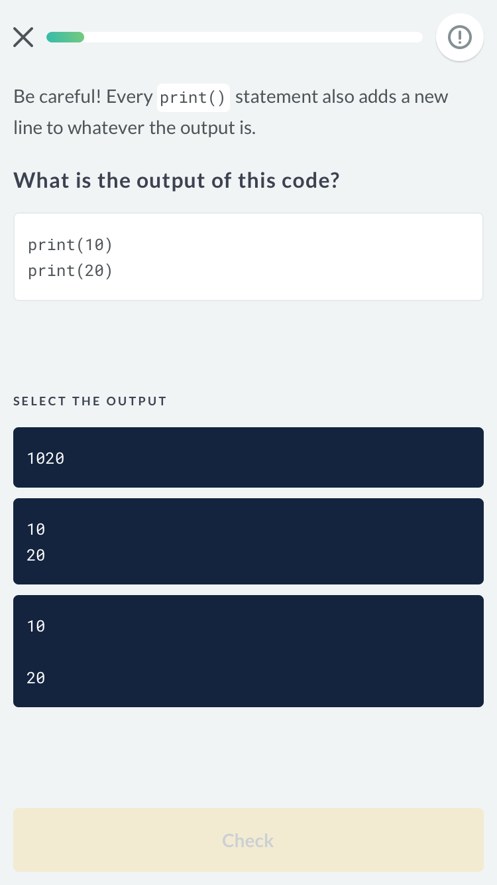
01
Python
파이썬
실습
calculation operator
프린트하기 = print()
Notes:
source: datacamp.com

Slide 7
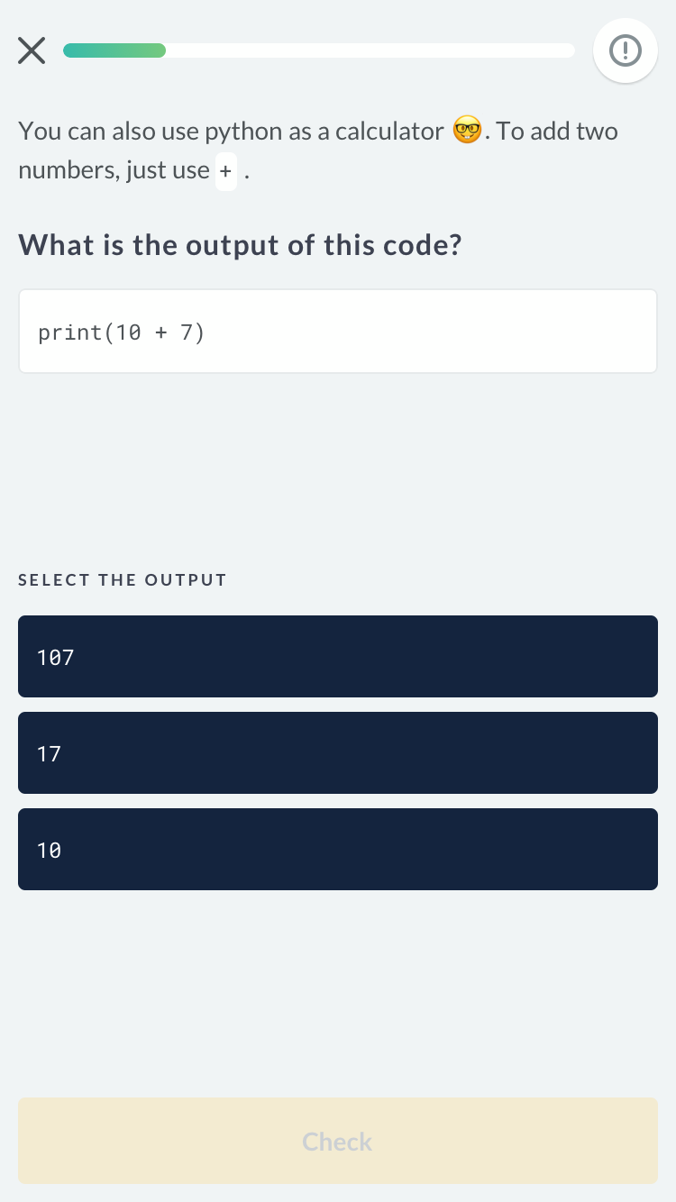
01
Python
파이썬
실습
calculation operator
더하기

Slide 8
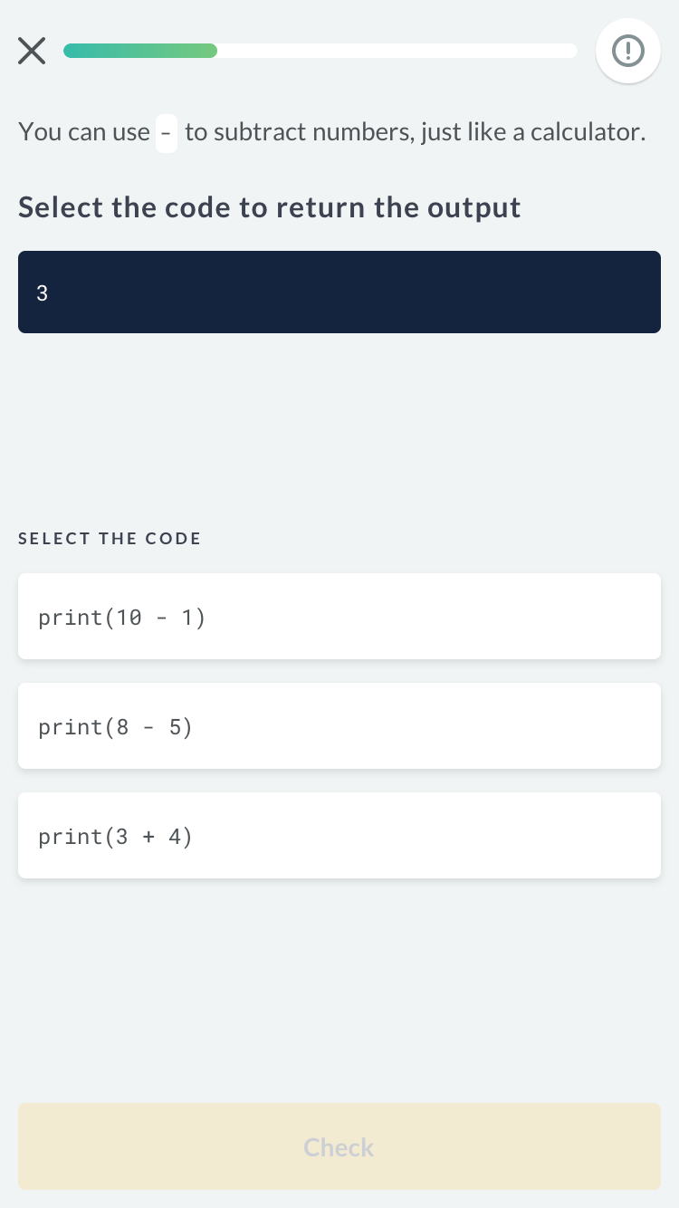
01
Python
파이썬
실습
calculation operator
빼기

Slide 9
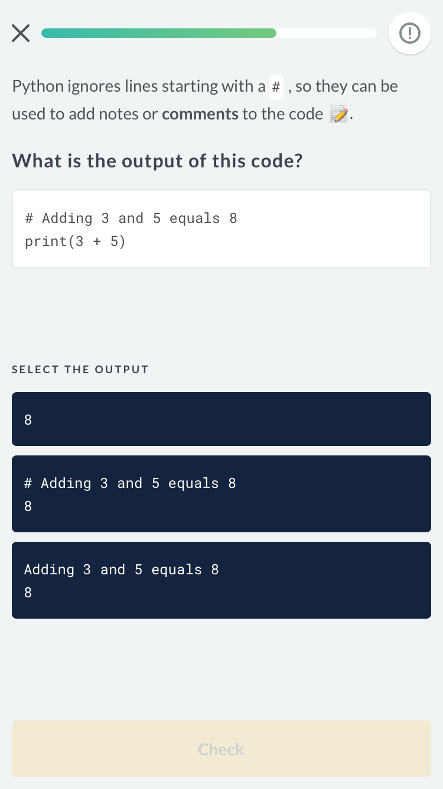
01
Python
파이썬
실습
코멘트(comment)
주석넣기
Notes:
한줄이상의 라인을 comment하고 싶을때는 ‘’’ 3 single quotations
혹시 나중에 필요해서 지우기 애매할때 multi comment를 사용합니다.

Slide 10
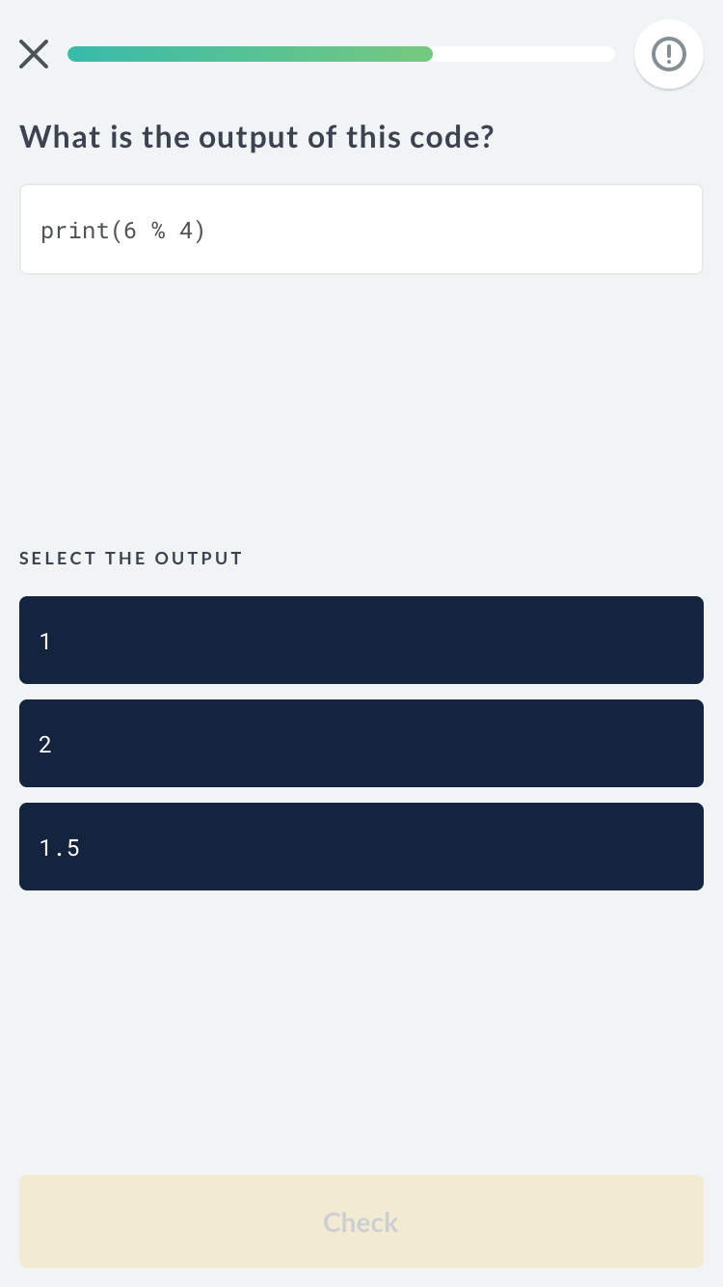
01
Python
파이썬
실습
calculation operator
mod(modulo)
- 나누기에서 나머지 구하기
Notes:
그냥 나누기는 print(6 // 4) = 1

Slide 11
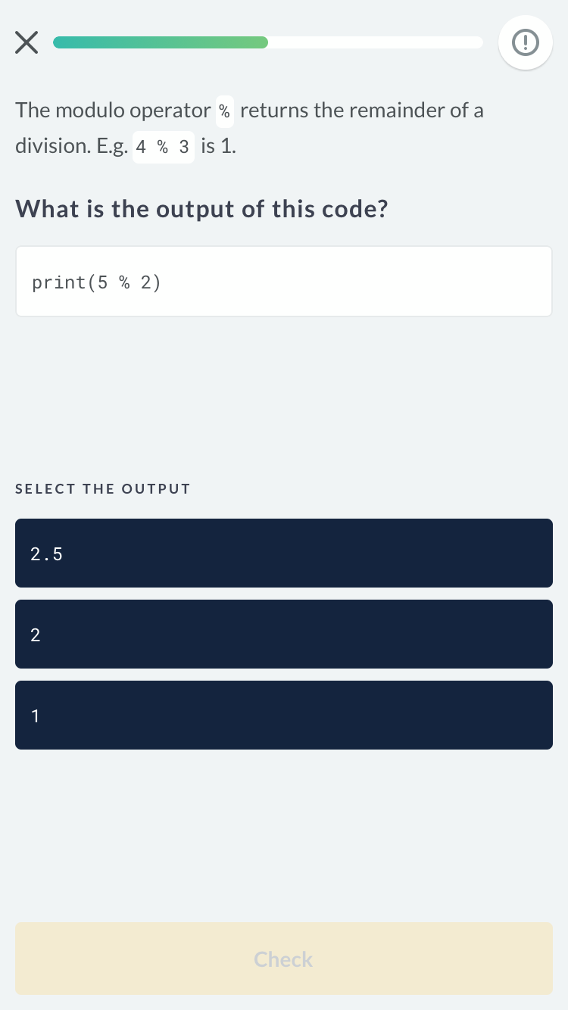
01
Python
파이썬
실습
calculation operator
mod(modulo)
- 나누기에서 나머지 구하기

Slide 12
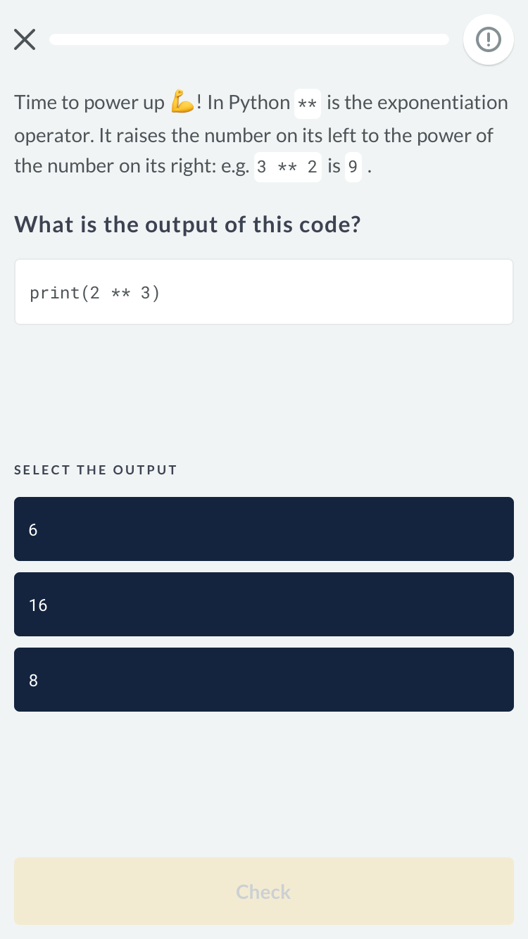
01
Python
파이썬
실습
calculation operator
제곱 **
3 ** 2 = 9

Slide 13
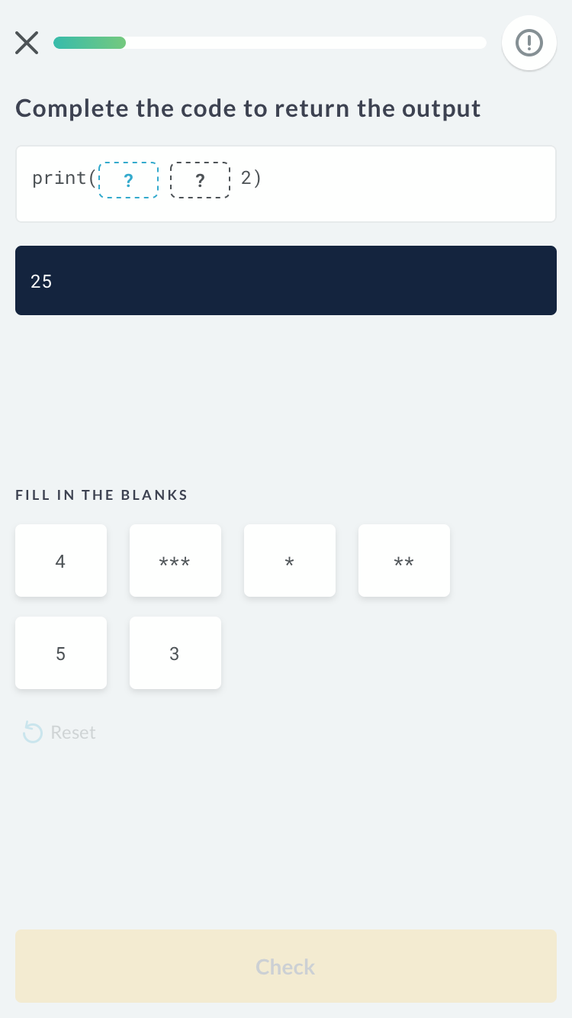
01
Python
파이썬
실습
calculation operator
프린트안에서 계산

Slide 14
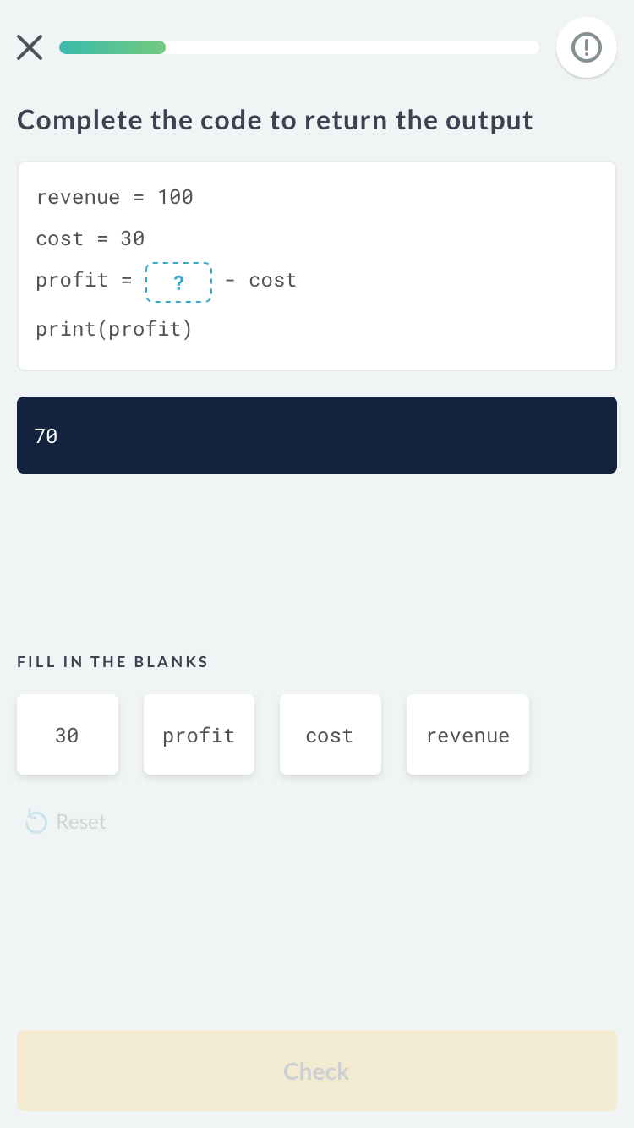
01
Python
파이썬
실습
변수(variable)

Slide 15
01
Python
정수와 실수
정수
영어로 integer, 줄여서 파이썬에서는 int라고 표현
정수끼리 더하거나 곱하거나 빼면 정수
정수끼리 나누면 실수가 나올 수 있으나, 나눗샘의 몫만을 구하려면 //연산자를 이용
a = 5//3
실수를 정수로 바꾸려면 int를 이용
a=int(5.4)라고 하면 a는 5를 값으로 가지게 된다.
source: https://programmers.co.kr/learn/courses/2/lessons/68
Notes:
source: https://programmers.co.kr/learn/courses/2/lessons/68

Slide 16
01
Python
정수와 실수
실수
부동소수점(floating point)이라는 표현법을 이용해 소수점을 표시할 수 있는 숫자
어느정도의 계산 정확도는 가지지만, 계산에 있어서 완벽한 정확성은 가지지 않는다. 0.1+0.1+0.1 == 0.3
정수를 실수로 바꾸려면 float를 사용
a=float(5)라고 하면 a는 5.0을 값으로 가지게 된다.
source: https://programmers.co.kr/learn/courses/2/lessons/68
Notes:
source: https://programmers.co.kr/learn/courses/2/lessons/68

Slide 17
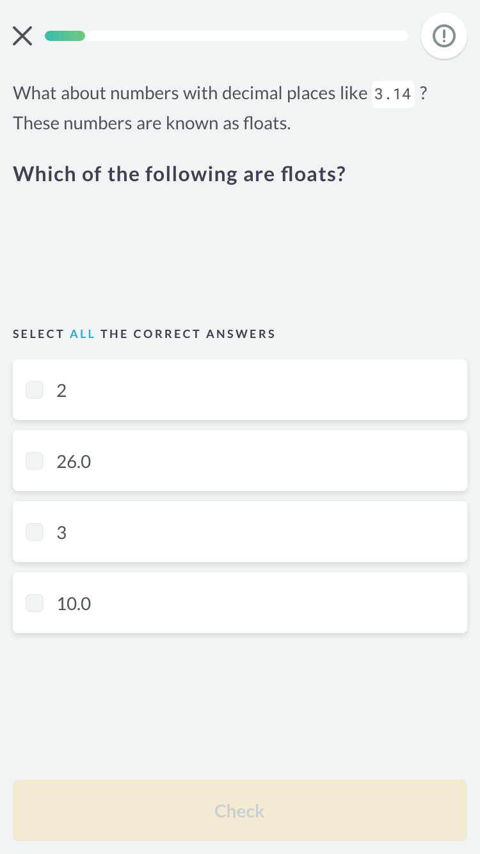
01
Python
파이썬
실습
자료형(type)
실수(float)

Slide 18
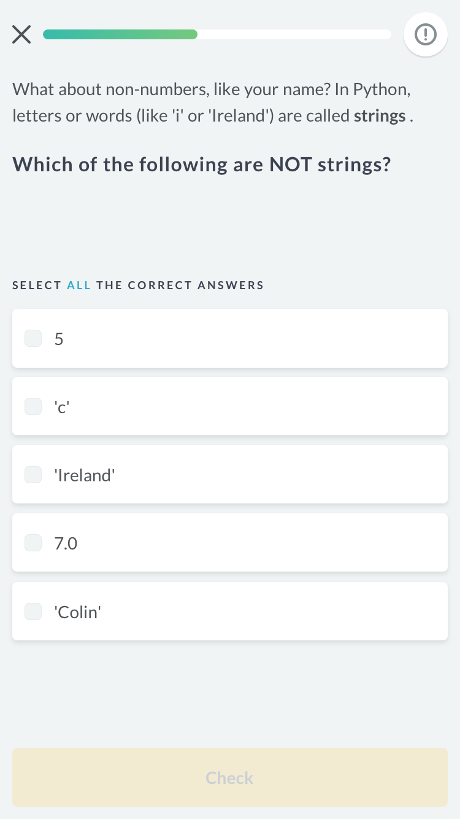
01
Python
파이썬
실습
자료형(type)
문자열(string)

Slide 19
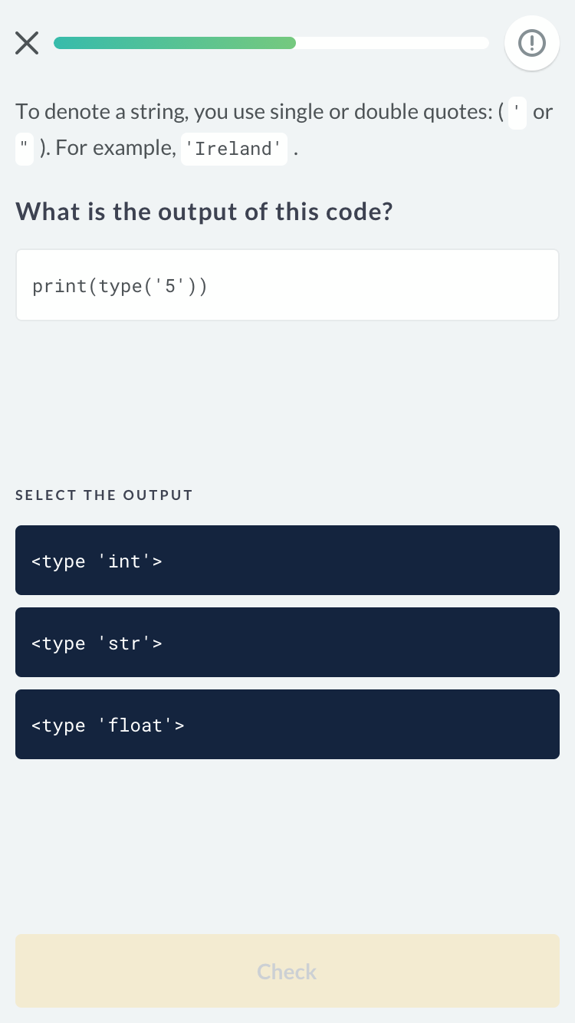
01
Python
파이썬
실습
자료형(type)
Python에서 string은 ‘ 혹은 “ 사용

Slide 20
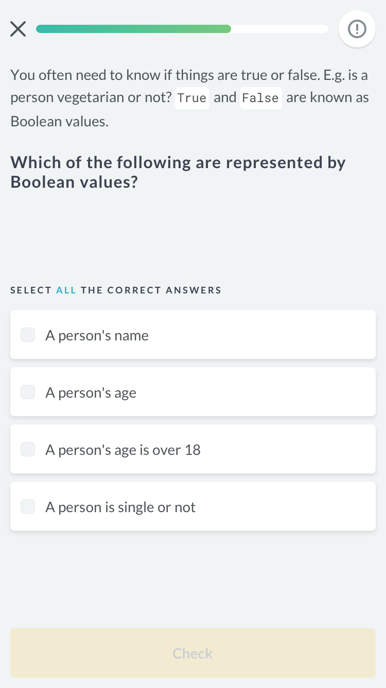
01
Python
파이썬
실습
자료형(type)
boolean(불리언)

Slide 21
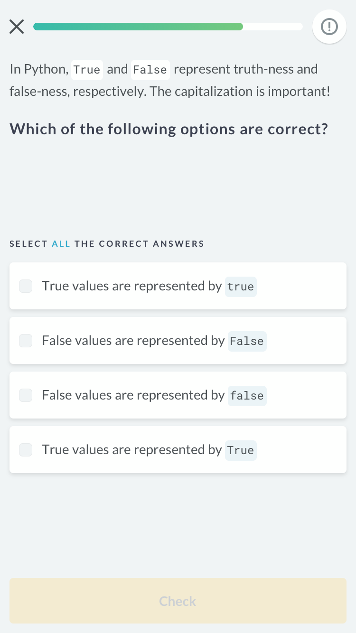
01
Python
파이썬
실습
자료형(type)
True
False

Slide 22
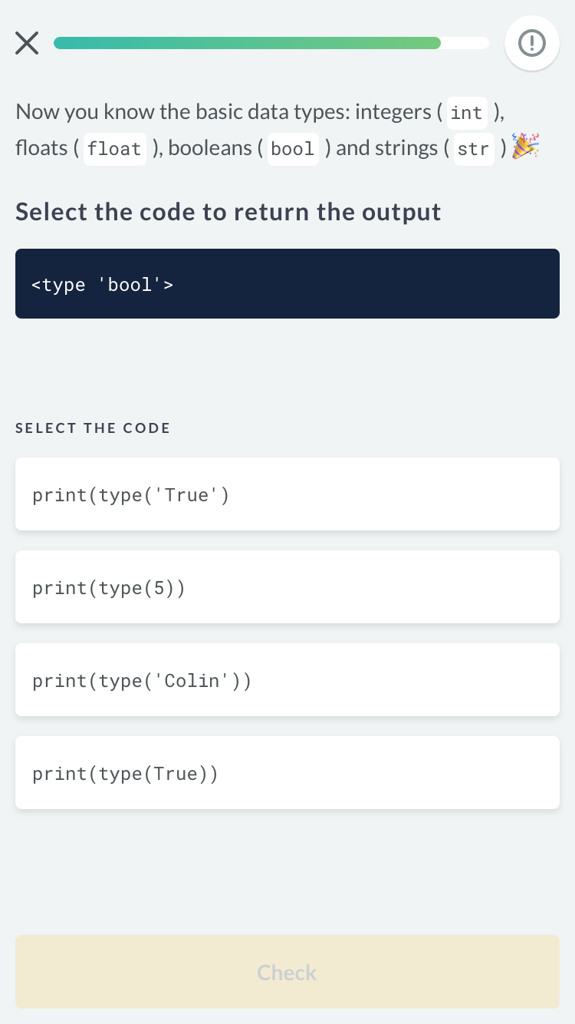
01
Python
파이썬
실습
자료형(type)
boolean(불리언)

Slide 23
TensorFlow
Python
02
Numpy

Slide 24
04
Numpy
Numpy
Numpy는 Numerical Python의 약자로 Python의 과학 컴퓨팅을위한 핵심 라이브러리입니다.
고성능 다차원 배열 객체(high-performance multidimensional array object) 및 이러한 배열 작업을위한 도구를 제공합니다.
머신러닝 Python Tensorflow 프로젝트를 배우는 모든 시스템에서 가장 현명하게 사용되는 라이브러리입니다.
import numpy as np
Notes:
Numnds for Numerical Python, is the core library for scientific computing in Python.
Provides a high-performance multidimensional array object, and tools for working with these arrays.py sta
The most wisely used library in any machine learning python Tensorflow project.

Slide 25
04
Numpy
배열
Numpy 배열은 동일한 자료형(data type)을 가지는 값들이 격자판 형태로 있는 것입니다. 각각의 값들은 튜플(tuple)(이때 튜플(tuple)은 양의 정수만을 요소값으로 갖습니다) 형태로 색인(index) 됩니다.
rank는 배열이 몇 차원인지를 의미합니다;
shape는 는 각 차원의 크기를 알려주는 정수들이 모인 튜플입니다.
파이썬의 리스트를 중첩해 Numpy 배열을 초기화 할 수 있고, 대괄호를 통해 각 요소에 접근할 수 있습니다:
source= http://aikorea.org/cs231n/python-numpy-tutorial/#numpy
Notes:
source= http://aikorea.org/cs231n/python-numpy-tutorial/#numpy

Slide 26
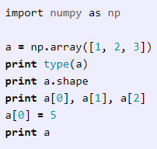
04
Numpy
배열 - Exercise
아래 코드를 실행합니다. (실행전에 출력값을 예상합니다.)
source= http://aikorea.org/cs231n/python-numpy-tutorial/#numpy
Notes:
source= http://aikorea.org/cs231n/python-numpy-tutorial/#numpy

Slide 27
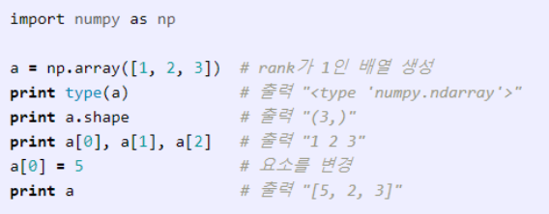
04
Numpy
배열
출력값
source= http://aikorea.org/cs231n/python-numpy-tutorial/#numpy
Notes:
source= http://aikorea.org/cs231n/python-numpy-tutorial/#numpy

Slide 28

04
Numpy
배열 - Exercise
아래 코드를 실행합니다. (실행전에 출력값을 예상합니다.)
source= http://aikorea.org/cs231n/python-numpy-tutorial/#numpy
Notes:
source= http://aikorea.org/cs231n/python-numpy-tutorial/#numpy

Slide 29

04
Numpy
배열
Output
source= http://aikorea.org/cs231n/python-numpy-tutorial/#numpy
Notes:
source= http://aikorea.org/cs231n/python-numpy-tutorial/#numpy

Slide 30
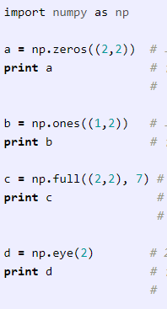

04
Numpy
배열 - Exercise
리스트의 중첩이 아니더라도 Numpy는 배열을 만들기 위한 다양한 함수를 제공합니다.
아래 코드를 실행합니다. (실행전에 출력값을 예상합니다.)
source= http://aikorea.org/cs231n/python-numpy-tutorial/#numpy

Slide 31
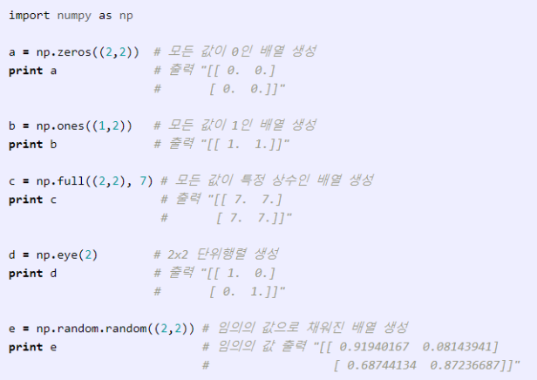
04
Numpy
배열
Output
source= http://aikorea.org/cs231n/python-numpy-tutorial/#numpy

Slide 32
04
Numpy
Numpy - Exercise
아래 코드를 실행합니다. (실행전에 출력값을 예상합니다.)
데이터 타입 예제
import numpy as np
x = np.array([1, 2]) # Let numpy choose the datatype
print(x.dtype) #
x = np.array([1.0, 2.0]) # Let numpy choose the datatype
print(x.dtype) #
x = np.array([1, 2], dtype=np.int64) # Force a particular datatype
print(x.dtype) #
배열 수학 예제
import numpy as np
x = np.array([[1,2],[3,4]], dtype=np.float64)
y = np.array([[5,6],[7,8]], dtype=np.float64)
print(x + y)
print(np.add(x, y))

Slide 33
04
Numpy
Numpy
데이터 타입 예제
import numpy as np
x = np.array([1, 2]) # Let numpy choose the datatype
print(x.dtype) # Prints "int64"
x = np.array([1.0, 2.0]) # Let numpy choose the datatype
print(x.dtype) # Prints "float64"
x = np.array([1, 2], dtype=np.int64) # Force a particular datatype
print(x.dtype) # Prints "int64"
배열 수학 예제
import numpy as np
x = np.array([[1,2],[3,4]], dtype=np.float64)
y = np.array([[5,6],[7,8]], dtype=np.float64)
# Elementwise sum; both produce the array
# [[ 6.0 8.0]
# [10.0 12.0]]
print(x + y)
print(np.add(x, y))

Slide 34
04
Numpy
배열 인덱싱
Numpy는 배열을 인덱싱하는 몇 가지 방법을 제공합니다.
슬라이싱(slice):
파이썬 리스트와 유사하게, Numpy 배열도 슬라이싱이 가능합니다.
Numpy 배열은 다차원인 경우가 많기에, 각 차원별로 어떻게 슬라이스할건지 명확히 해야 합니다:
source= http://aikorea.org/cs231n/python-numpy-tutorial/#numpy

Slide 35
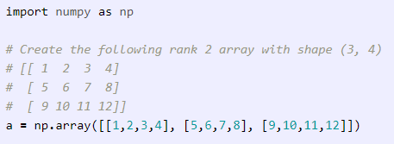

04
Numpy
배열 인덱싱 - Exercise
아래 코드를 실행합니다. (실행전에 출력값을 예상합니다.)
source= http://aikorea.org/cs231n/python-numpy-tutorial/#numpy

Slide 36
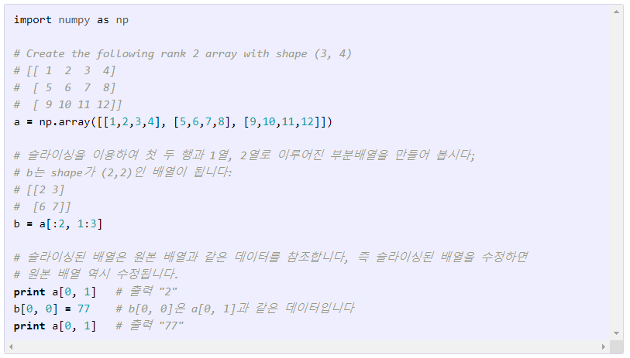
04
Numpy
배열 인덱싱
source= http://aikorea.org/cs231n/python-numpy-tutorial/#numpy

Slide 37
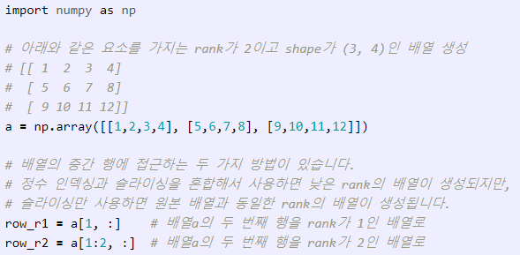
04
Numpy
배열 인덱싱
정수를 이용한 인덱싱과 슬라이싱을 혼합하여 사용할 수 있습니다. 하지만 이렇게 할 경우, 기존의 배열보다 낮은 rank의 배열이 얻어집니다.
source= http://aikorea.org/cs231n/python-numpy-tutorial/#numpy

Slide 38



04
Numpy
배열 인덱싱 - Exercise
아래 코드를 실행합니다. (실행전에 출력값을 예상합니다.)
source= http://aikorea.org/cs231n/python-numpy-tutorial/#numpy

Slide 39
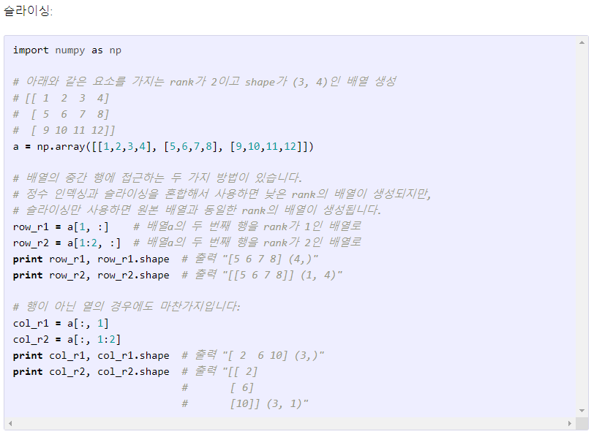
04
Numpy
배열 인덱싱 - Exercise
Output
source= http://aikorea.org/cs231n/python-numpy-tutorial/#numpy

Slide 40
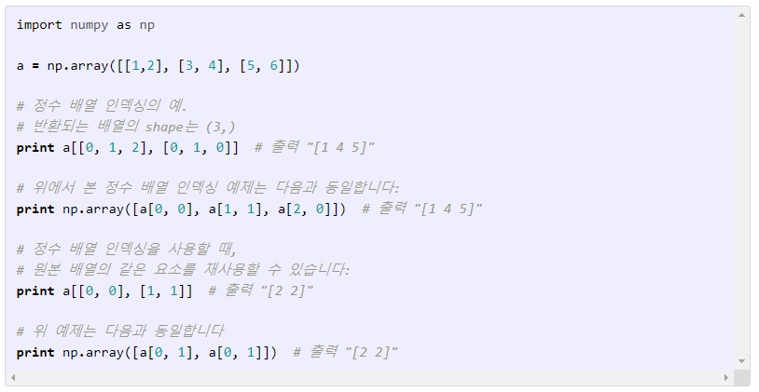
04
Numpy
배열 인덱싱 - Exercise
Output
source= http://aikorea.org/cs231n/python-numpy-tutorial/#numpy

Slide 41
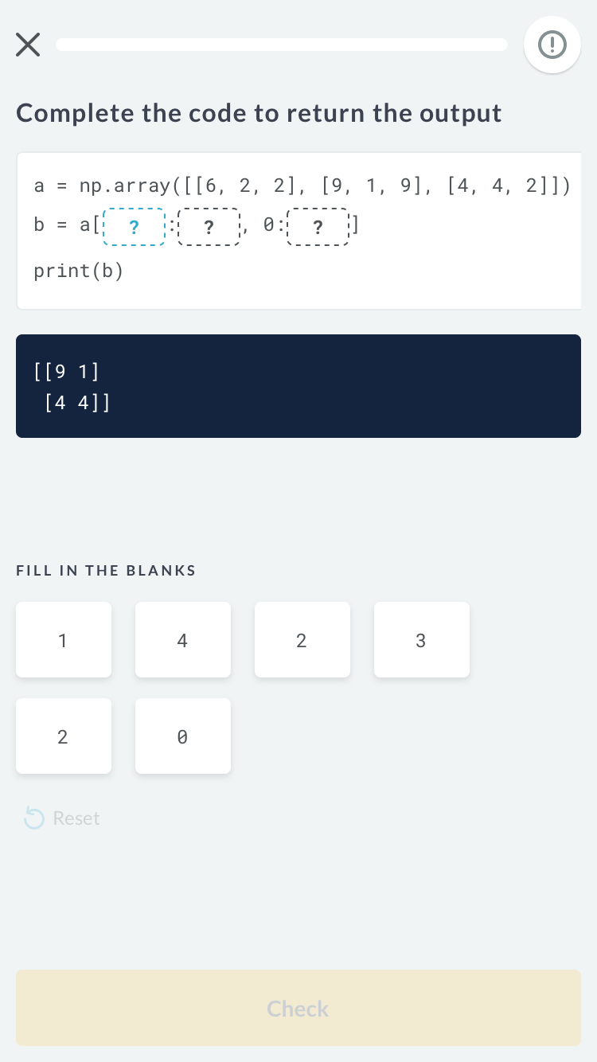
04
Numpy
파이썬
실습
numpy array
2차원 배열

Slide 42
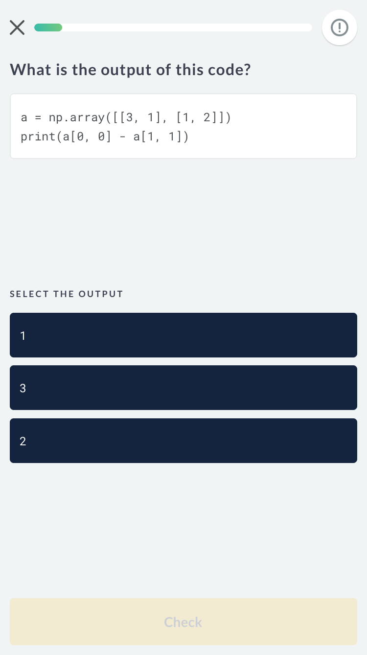
04
Numpy
파이썬
실습
numpy array
2차원 배열

Slide 43
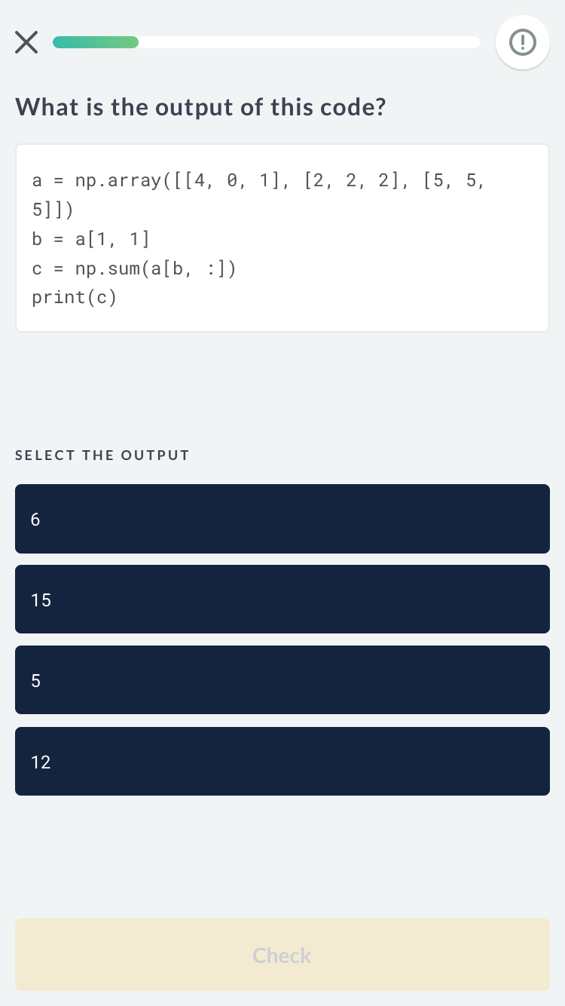
04
Numpy
파이썬
실습
numpy array
2차원 배열

Slide 44
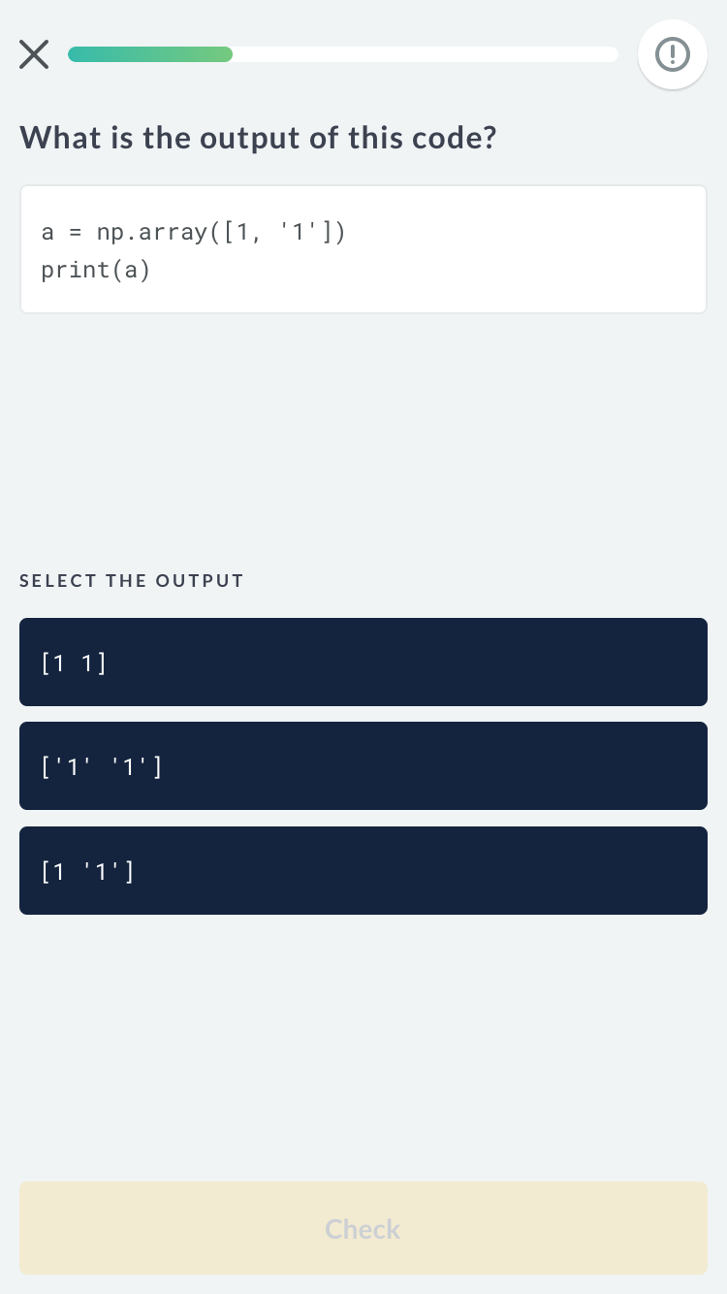
04
Numpy
파이썬
실습
numpy array
2차원 배열
Notes:
Answer = [‘1’,’1’]

Slide 45
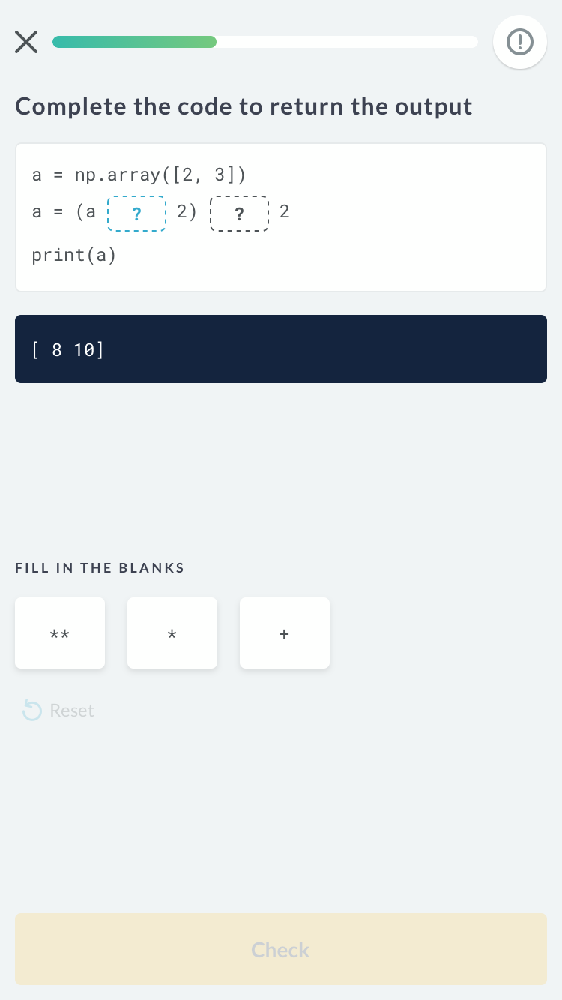
04
Numpy
파이썬
실습
numpy array
2차원 배열

Slide 46
04
Numpy
파이썬 Exercise
Exercise
변수 2개를 각각 (2,3) shape으로 1,2,3,4,5,6 와 10,11,12,13,14,15으로 만들어 봅시다.
각 변수의 shape를 출력합니다.
덧셈, 뺄셈, 곱셈, 나눗셈을 합니다. (나눗셈은 값을 예상해 보세요)
Notes:
source: https://doorbw.tistory.com/171

Slide 47
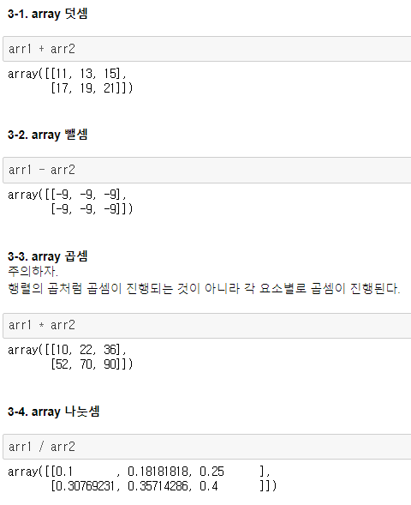
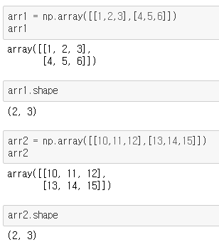
04
Numpy
파이썬 Exercise
Exercise
변수 2개를 각각 (2,3) shape으로 1,2,3,4,5,6 와 10,11,12,13,14,15으로 만들어 봅시다.
각 변수의 shape를 출력합니다. 덧셈, 뺄셈, 곱셈, 나눗셈을 합니다. (나눗셈은 float 값으로 출력이 됩니다.)
Notes:
source: https://doorbw.tistory.com/171

Slide 48
04
Numpy
파이썬 Exercise
Exercise
arr1 변수에 random 숫자(float) 2차원 5x3 array를 만들어 봅시다.
만들어진 arr1을 절대값으로 계산해 봅시다.
Notes:
source: https://doorbw.tistory.com/171

Slide 49
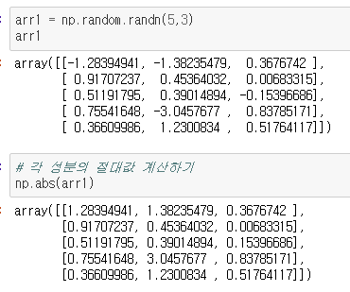
04
Numpy
파이썬 Exercise
Exercise
arr1 변수에 random 숫자(float) 2차원 5x3 array를 만들어 봅시다.
만들어진 arr1을 절대값으로 계산해 봅시다.
Notes:
source: https://doorbw.tistory.com/171

Slide 50

End of slide
Notes:
Slack Talk - 인공지능(머신러닝, 딥러닝)관련 (최근) 가장 재미있게 본 영화, 쇼, 드라마, 책, 이야기?
Wall-E 지구 환경 / 인공지능 / 픽사팀 - toy story, a bug’s life, monster’s inc, fiding nemo,

